Slide 1

Алгоритм работы в АИС «Навигатор дополнительного образования детей Иркутской области» по размещению программ и зачислению детей
Хмыльнина Анна Михайловн, методист Регионального модельного центра
Федеральный проект «Современная школа» национального проекта «Образование»

Slide 2
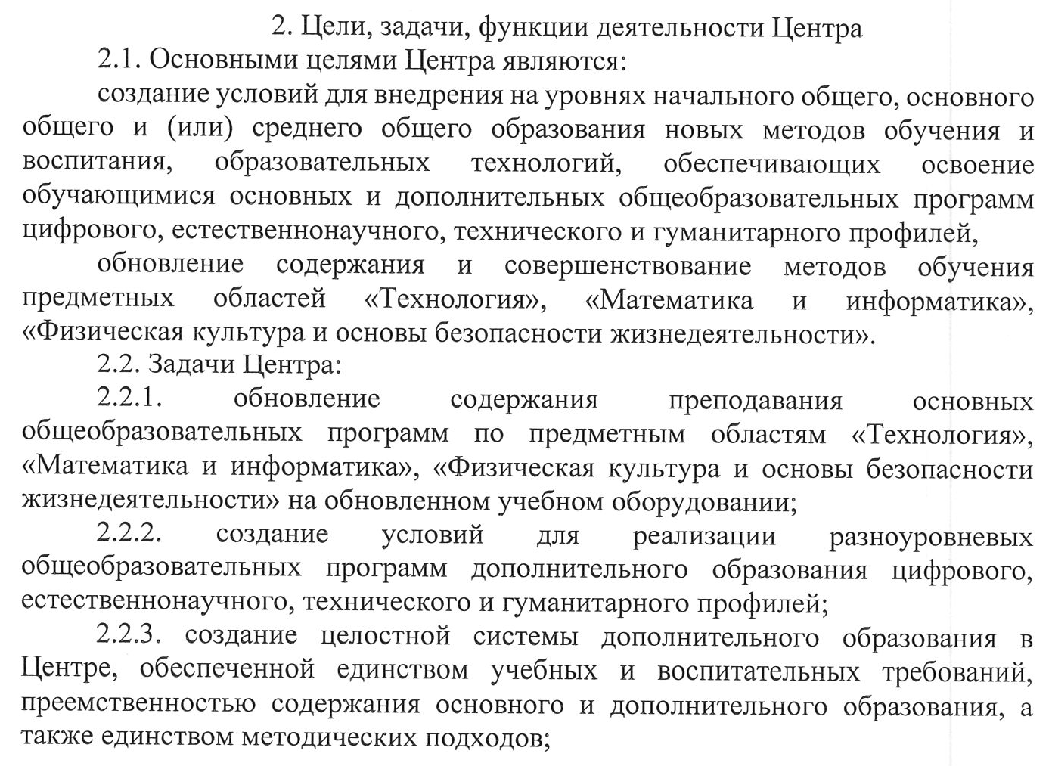
Распоряжение министерства образования Иркутской области от 27 сентября 2019 года № 587-мр «О создании центров образования цифрового и гуманитарного профилей «Точка роста» в 2020 году.

Slide 3
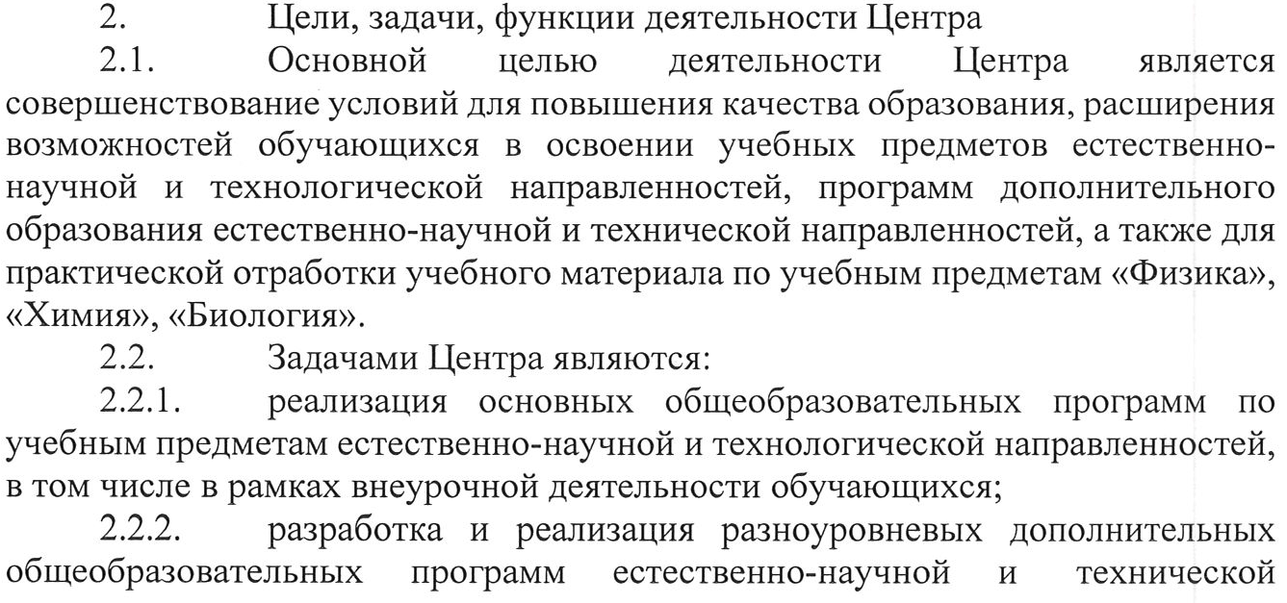
Распоряжение министерства образования Иркутской области от 1 февраля 2021 года № 44-мр «О создании центров образования цифрового и гуманитарного профилей «Точка роста» в 2021 году.

Slide 4
Сравнительная характеристика дополнительных общеобразовательных общеразвивающих программ и программ по внеурочной деятельности
Основание сравнения | Дополнительная общеобразовательная общеразвивающая программа | Программа внеурочной деятельности
Определения понятий | Дополнительное образование - целенаправленный процесс воспитания и обучения и развития посредством реализации дополнительных общеобразовательных программ (общеразвивающих и предпрофессиональных), оказания дополнительных образовательных услуг и осуществления образовательно-информационной деятельности за пределами основных образовательных программ | Внеурочная деятельность - образовательная деятельность, осуществляемая в отличных от классно-урочных форм и направленная на достижение результатов освоения основной образовательной программы (ООП) ФГОС
Формы реализации | Дополнительные общеобразовательные программы реализуются, прежде всего, в ОО ДОД, где они являются основными и в иных образовательных организациях, имеющих соответствующие лицензии. | Программы Внеурочной деятельности реализуются в образовательных учреждениях общего и среднего образования, внедряющих ФГОС нового поколения. Внеурочная деятельность осуществляется, прежде всего: через часть учебного плана ОУ.

Slide 5
Сравнительная характеристика дополнительных общеобразовательных общеразвивающих программ и программ по внеурочной деятельности
Предназначение | Предполагает реализацию цели и задач, заложенных программой | Предполагает достижение планируемых результатов освоения основной образовательной программы начального общего образования
Направления и направленности | Дополнительное образование детей предполагает, прежде всего, реализацию дополнительной общеобразовательной программы определённой направленности: художественная, социально-гуманитарная, техническая, естественнонаучная, физкультурно-спортивная, туристско-краеведческая | Внеурочная деятельность согласно требованиям ФГОС осуществляется по направлениям развития личности: общекультурному общеинтеллектуальному социальному духовно-нравственному спортивно – оздоровительному

Slide 6
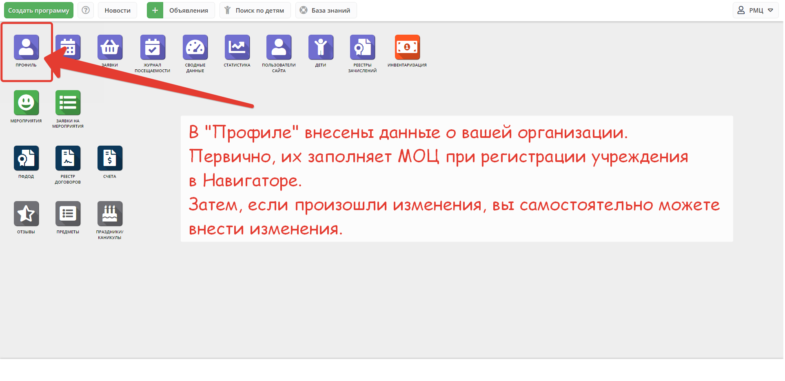
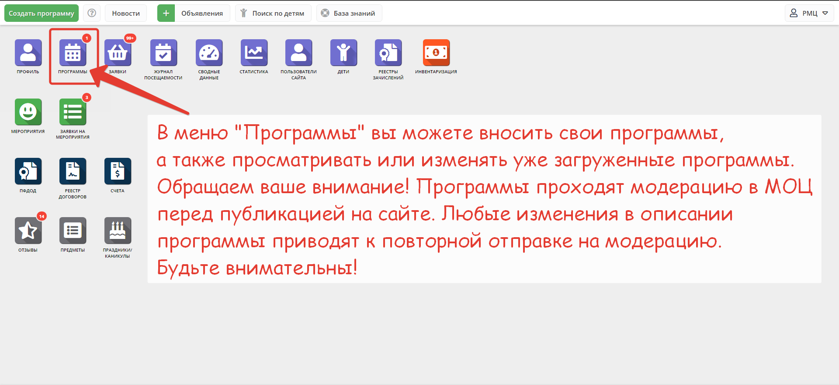

Slide 7
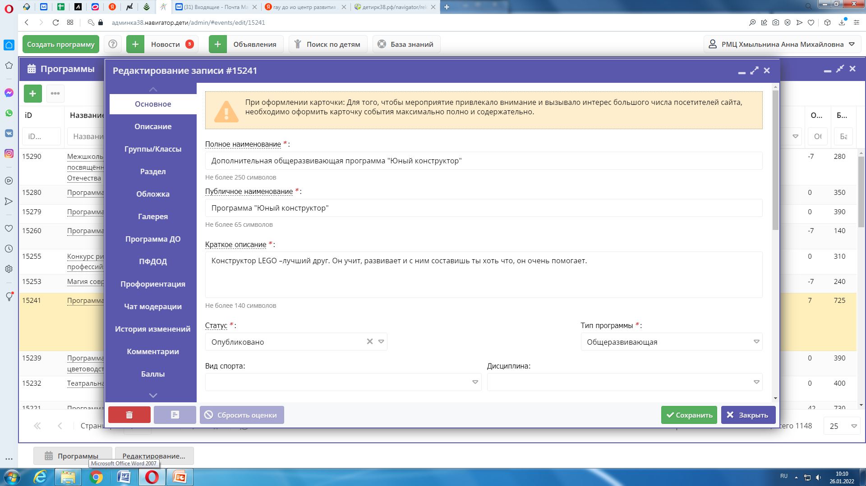

Slide 8
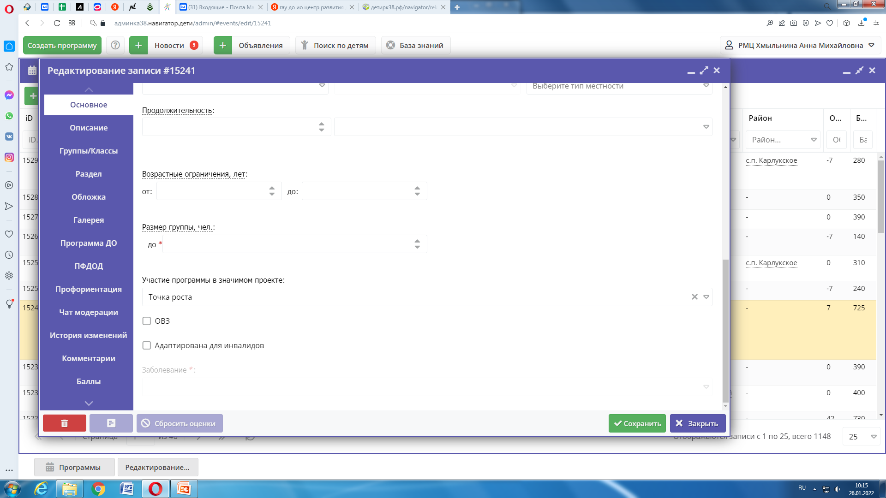

Slide 9
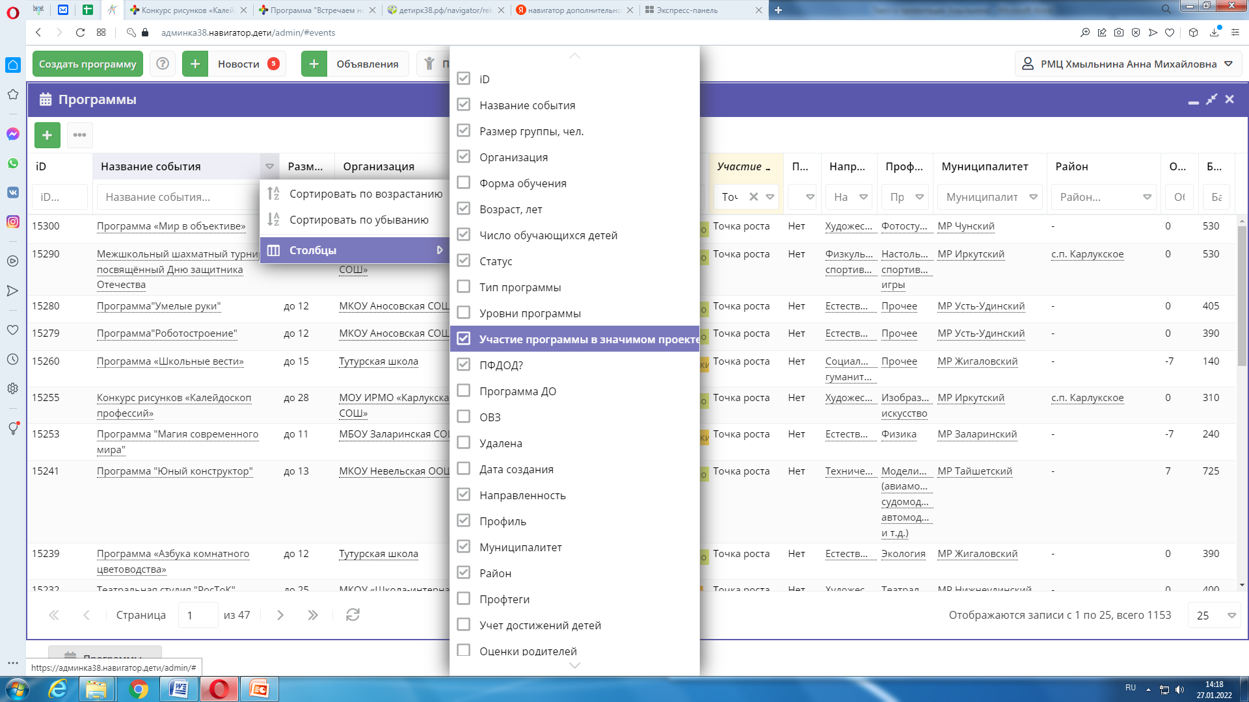

Slide 10
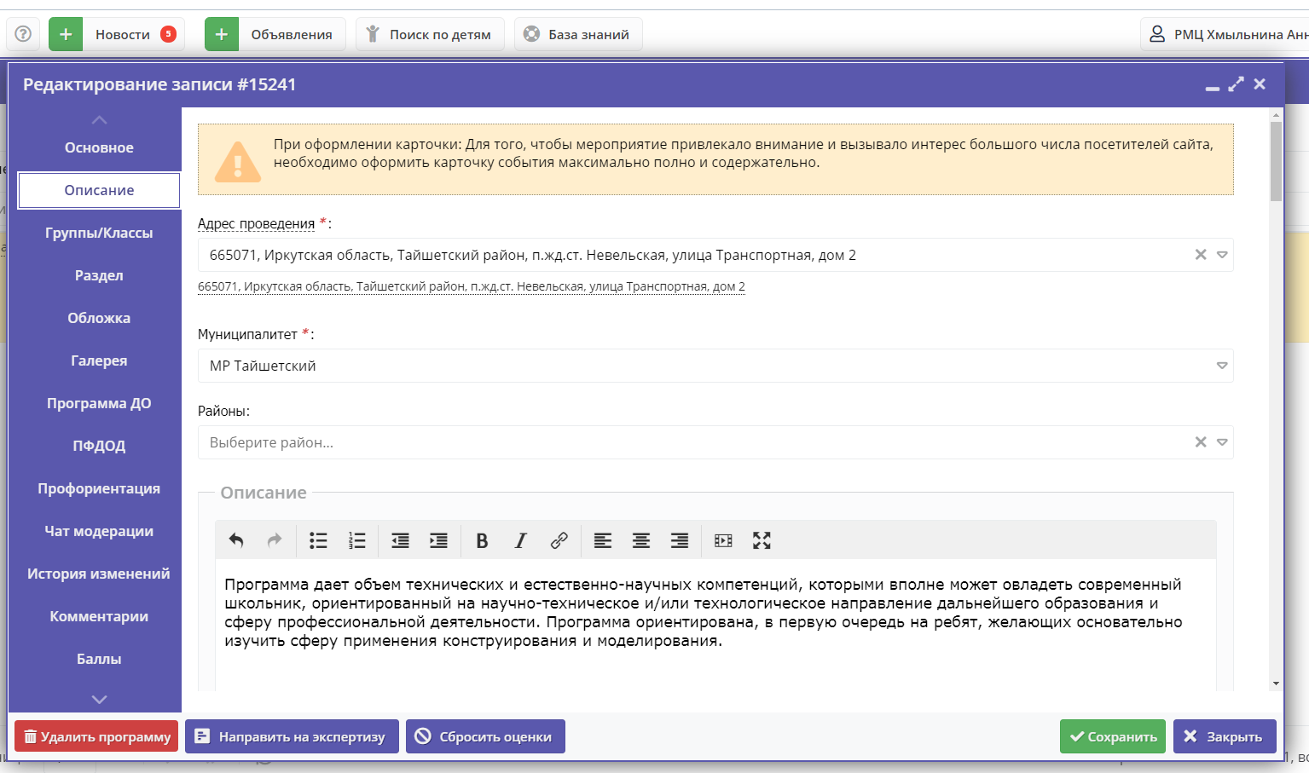

Slide 11
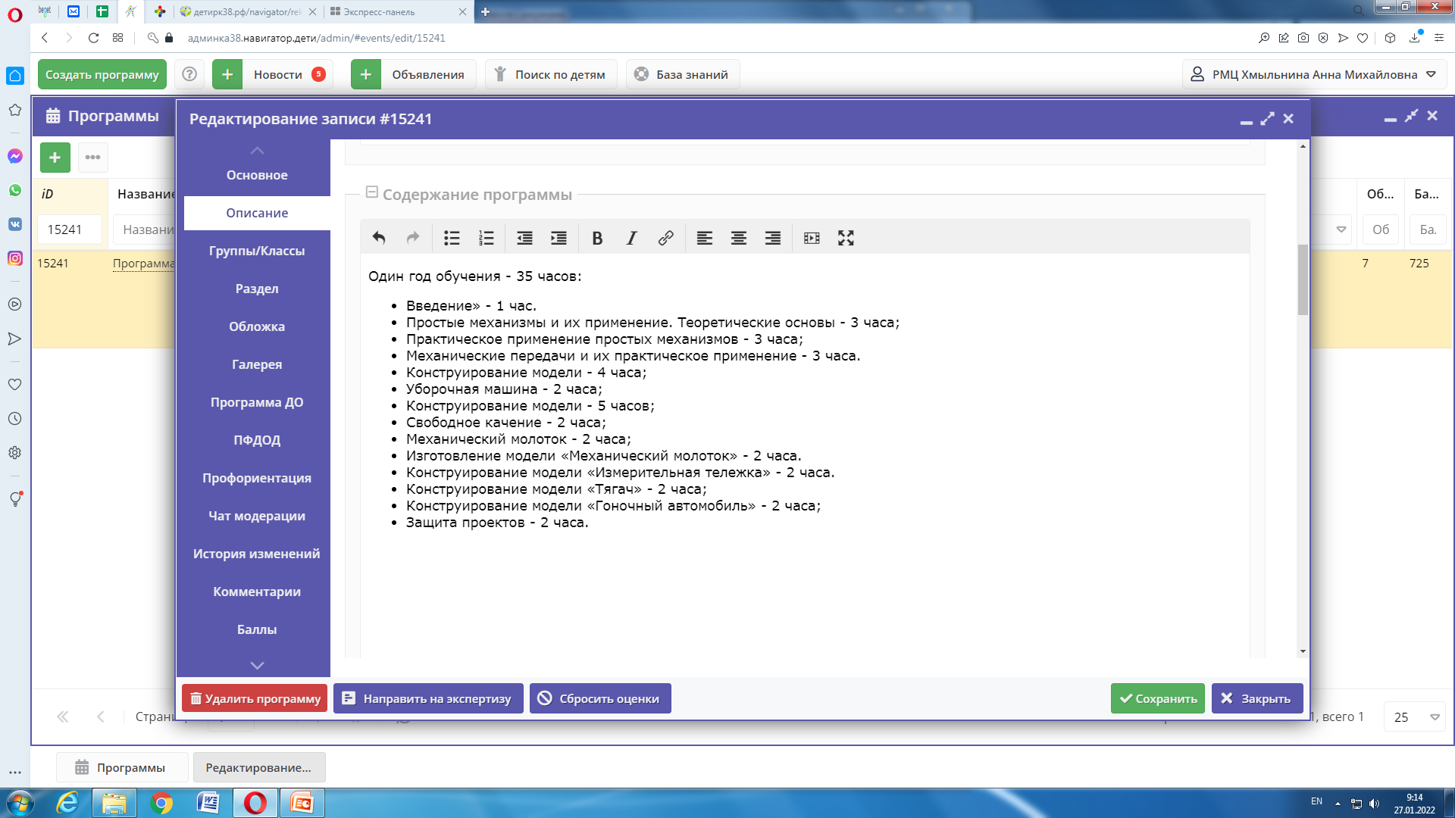

Slide 12
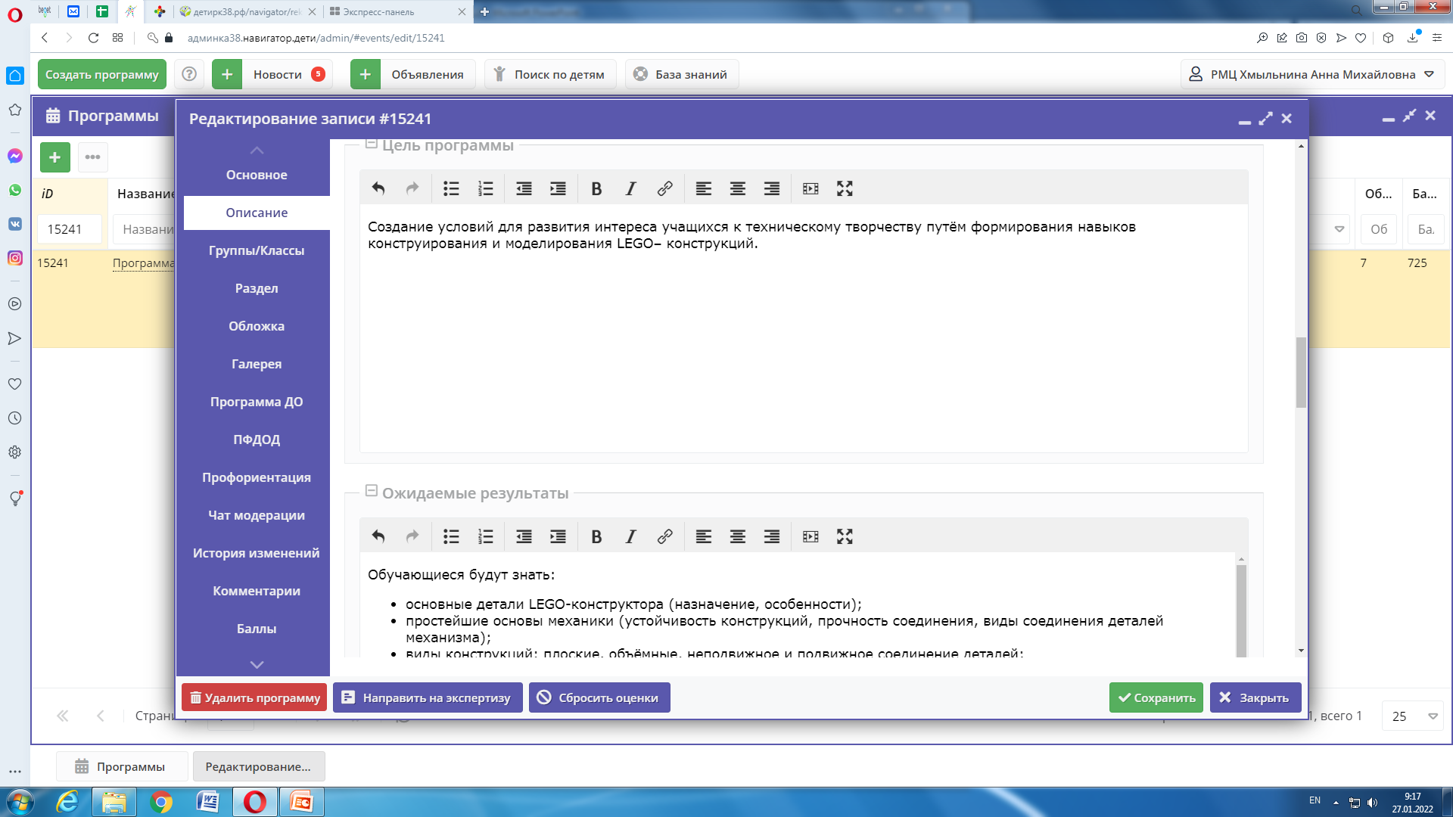
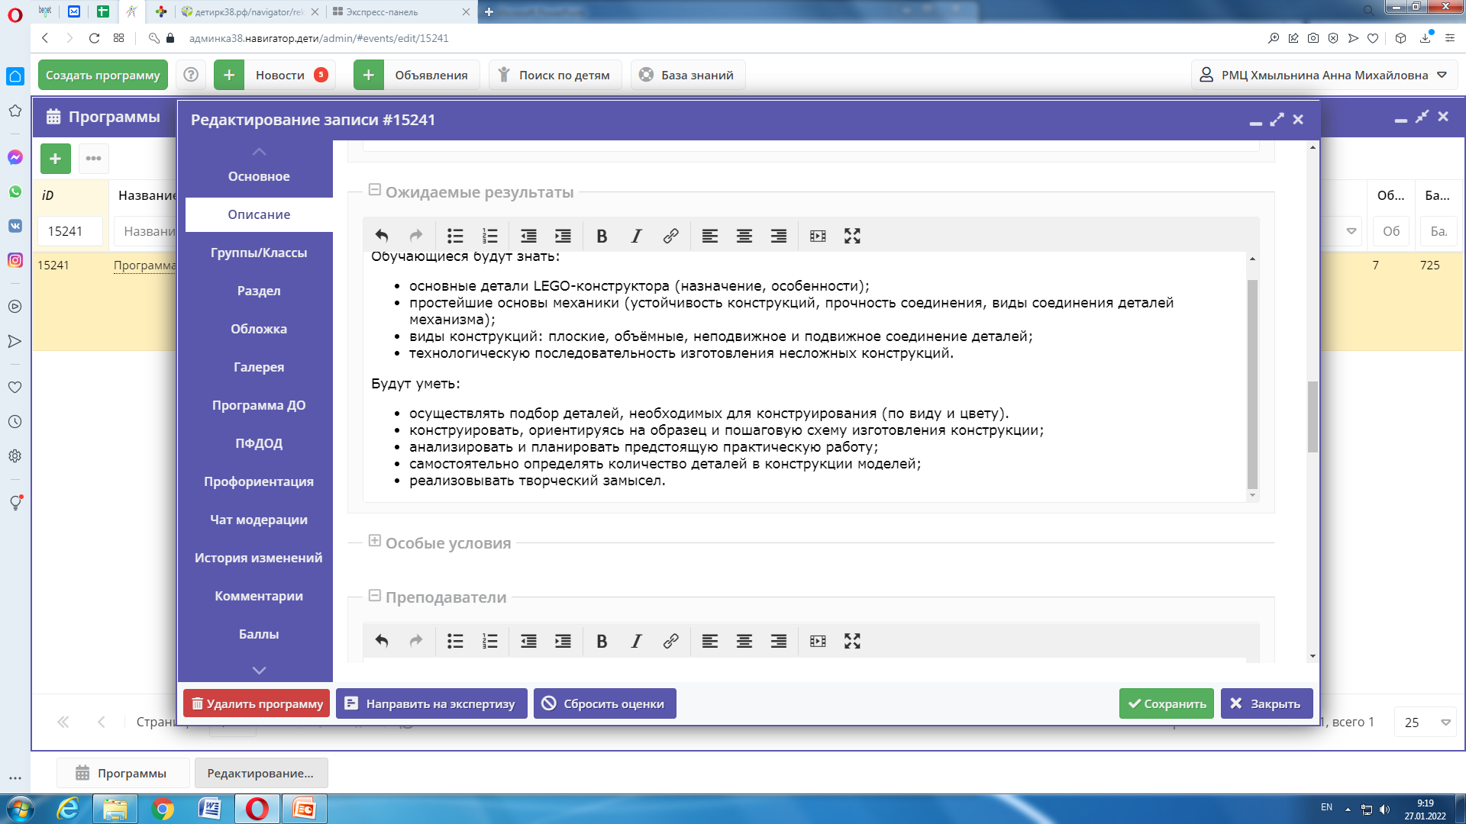

Slide 13
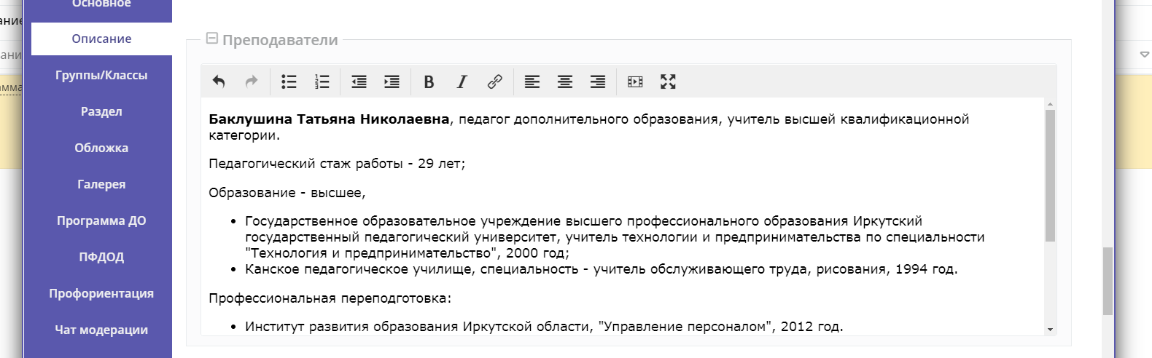
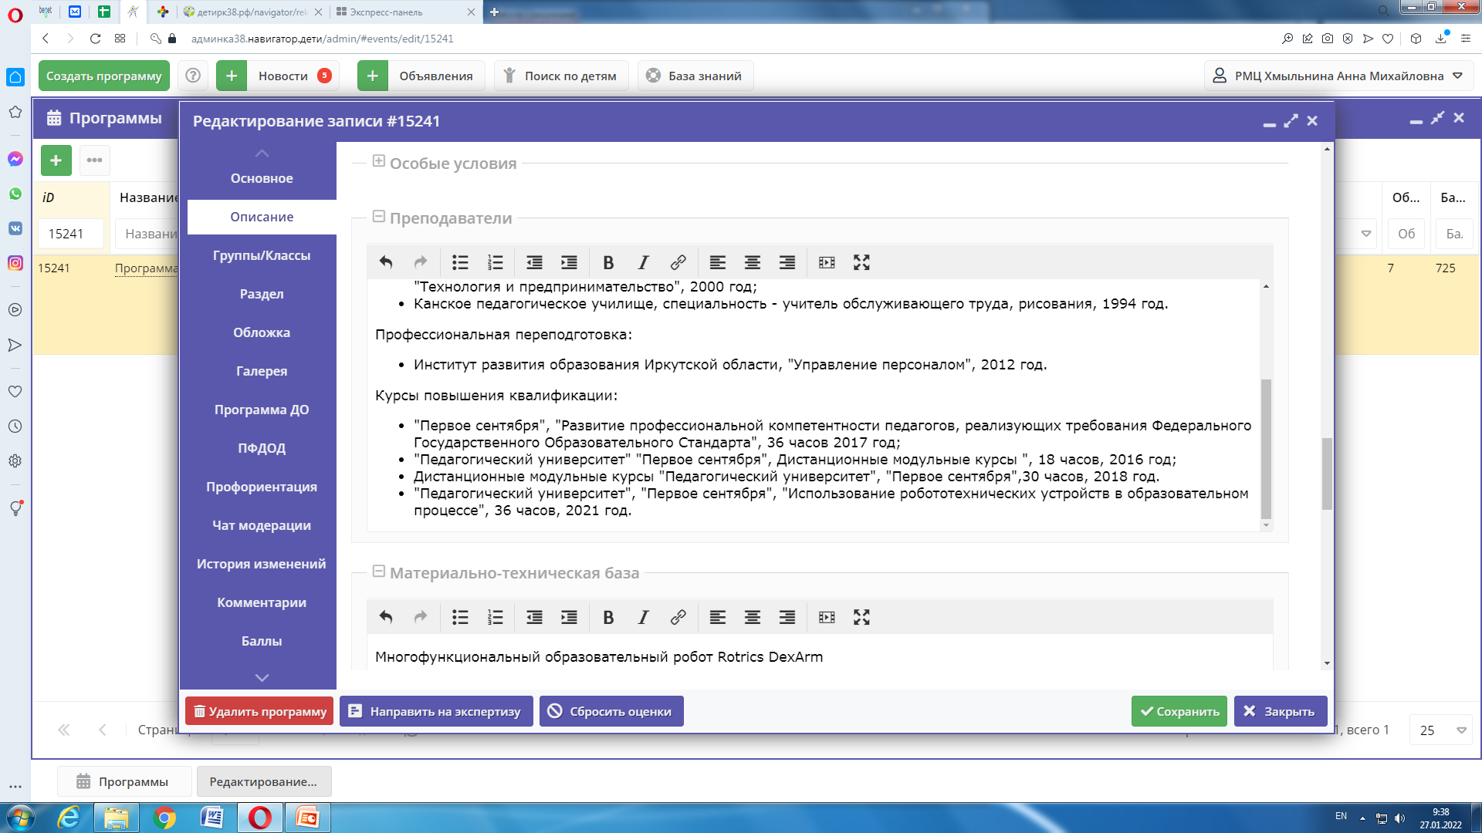

Slide 14
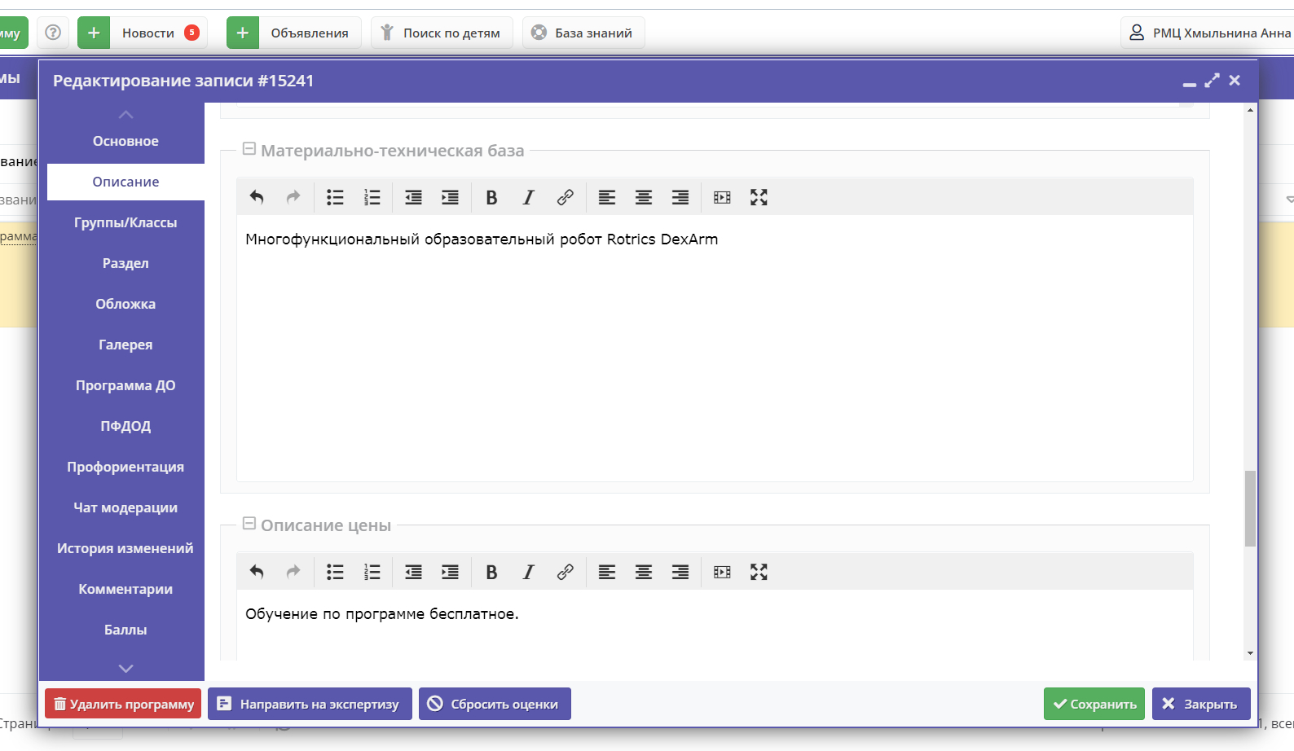

Slide 15
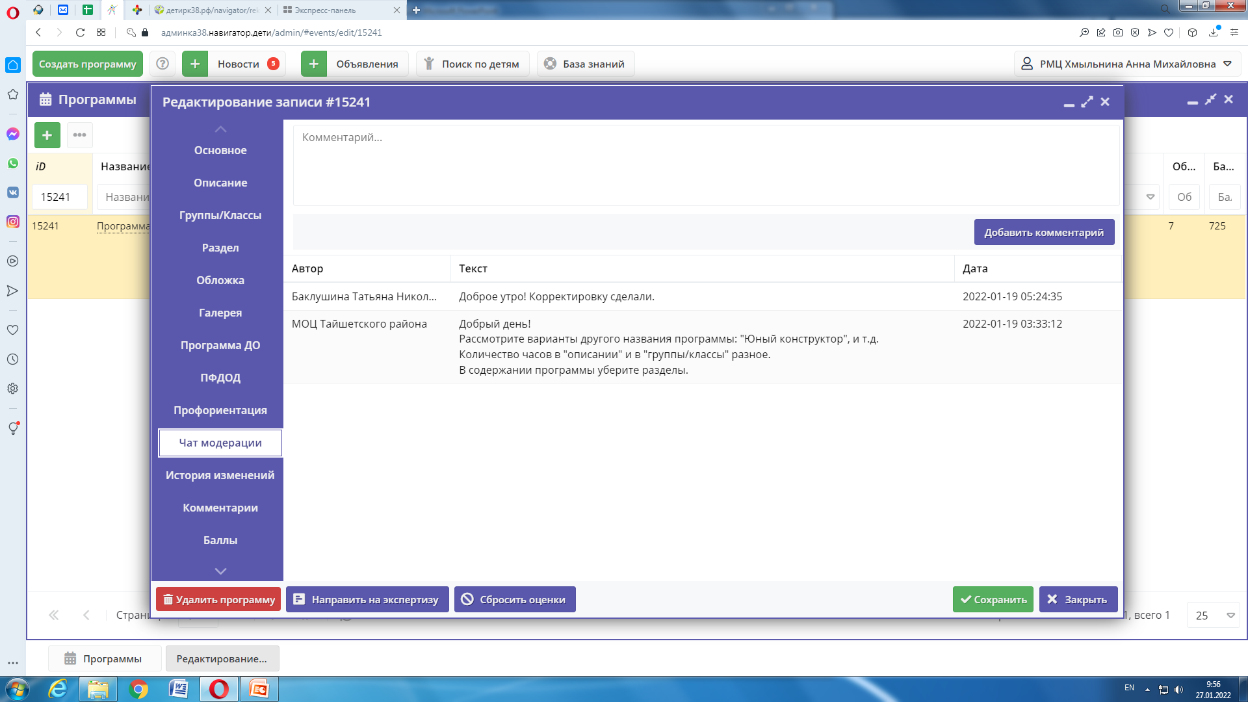
Далее заполняем ВКЛАДКИ:
Группа/классы (расписание занятий);
Раздел (направленность, профиль);
Обложка, галерея (фото занятий, картинки касающиеся ДОП)

Slide 16
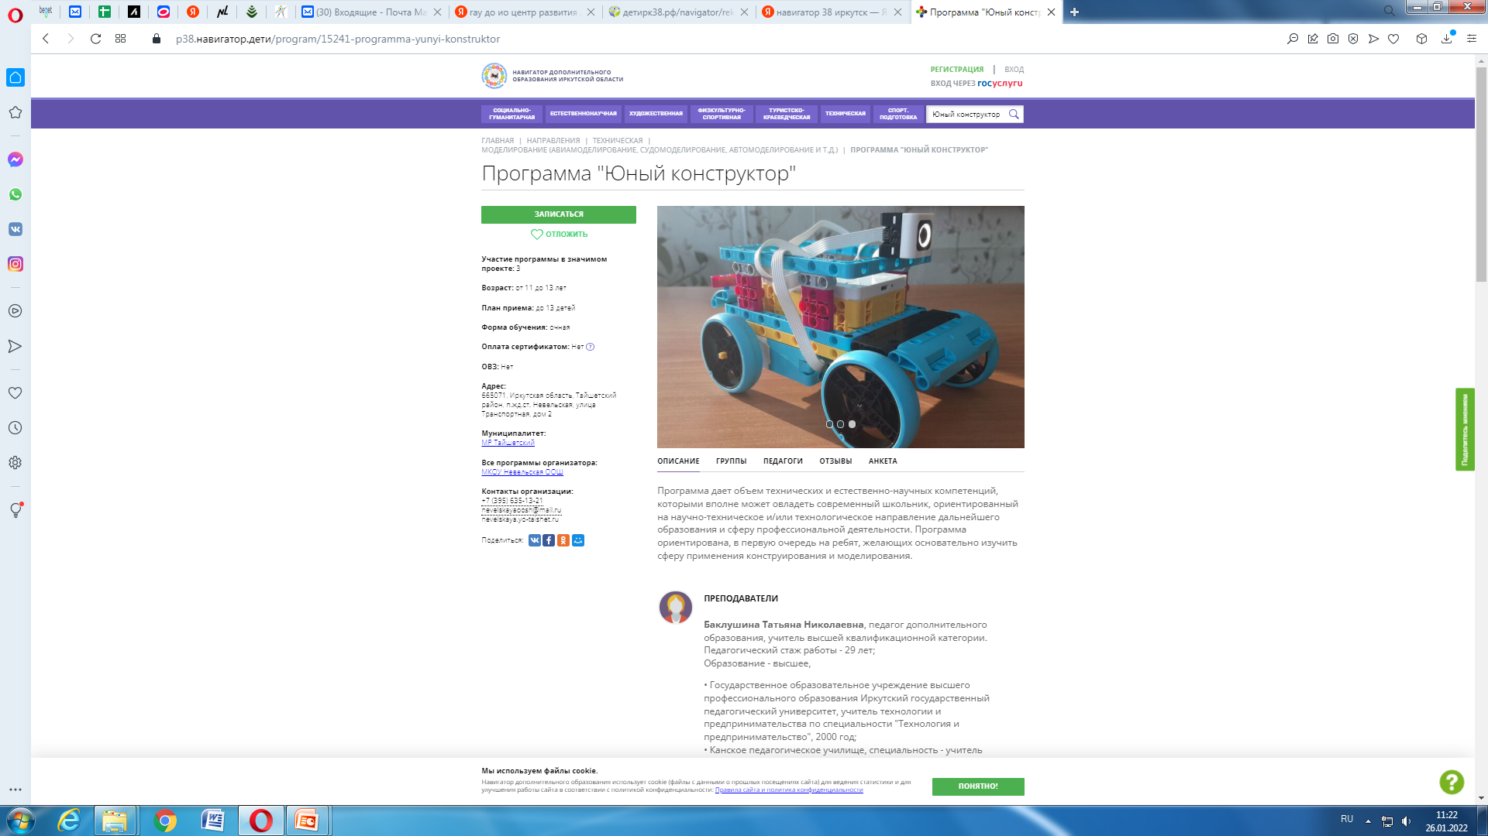

Slide 17
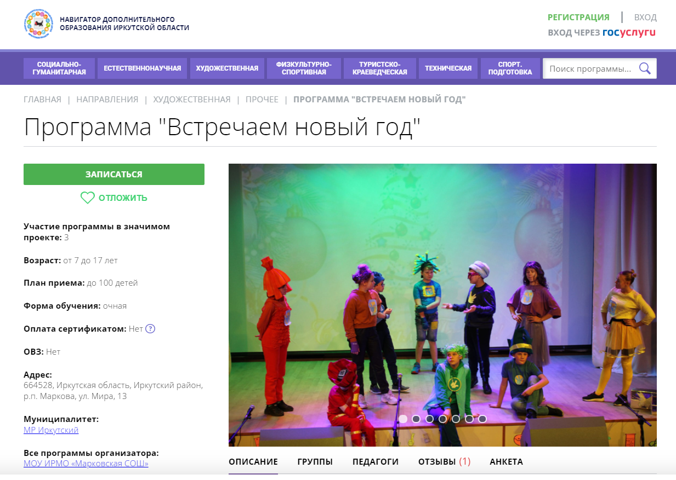
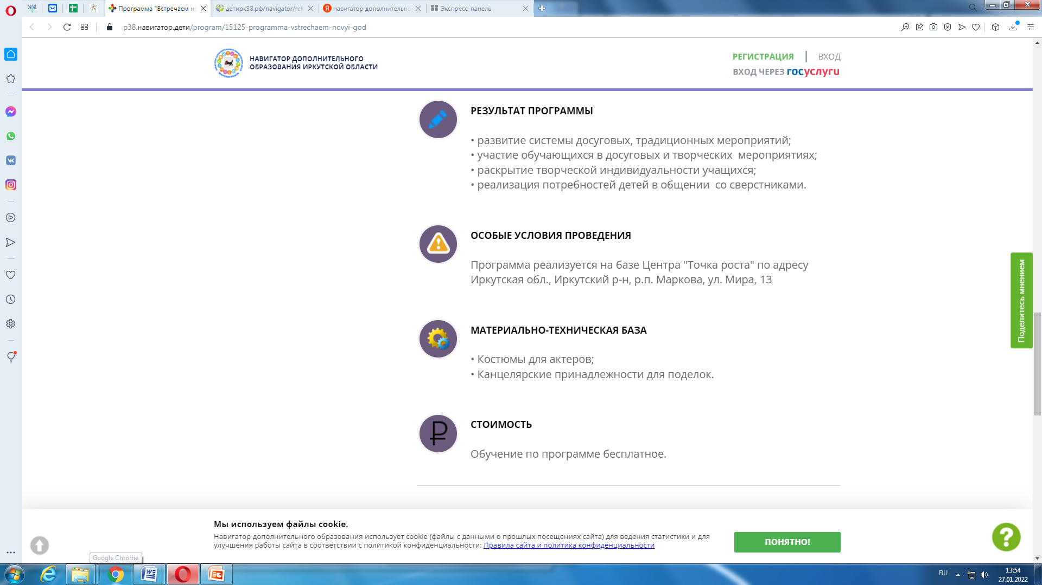

Slide 18
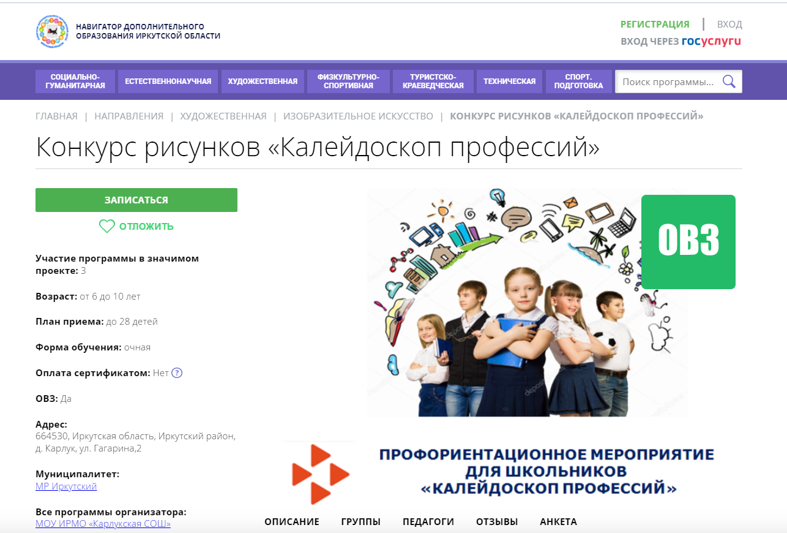
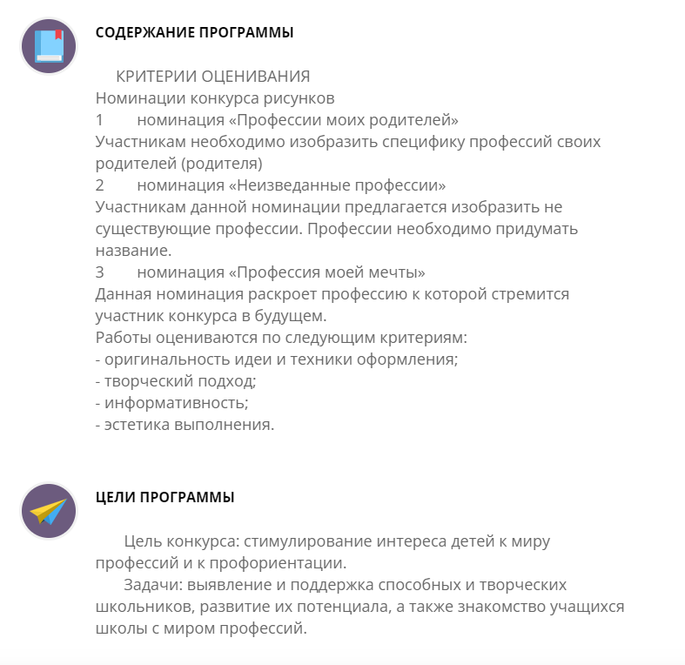
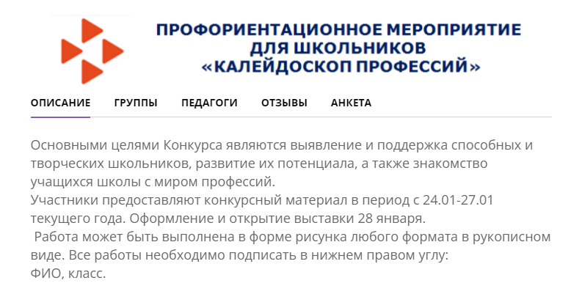

Slide 19
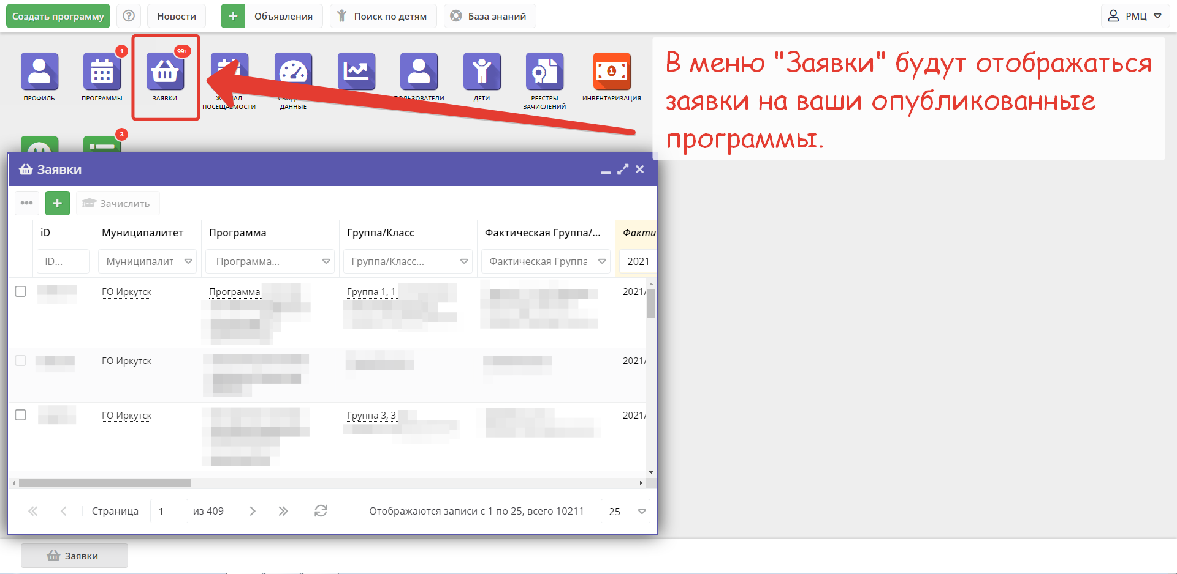
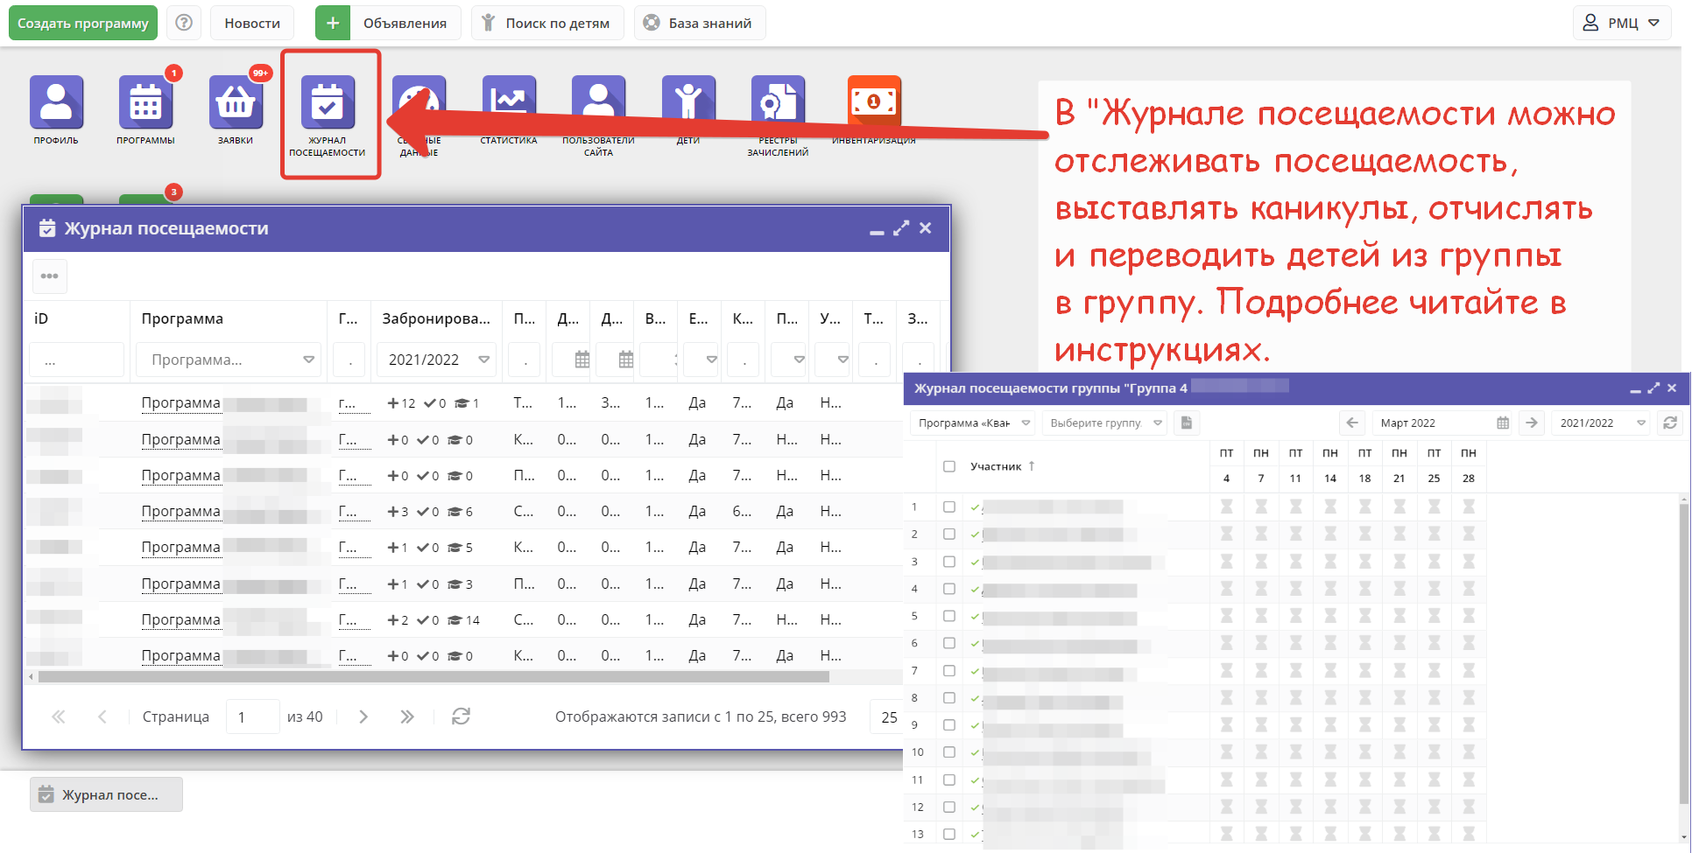

Slide 20
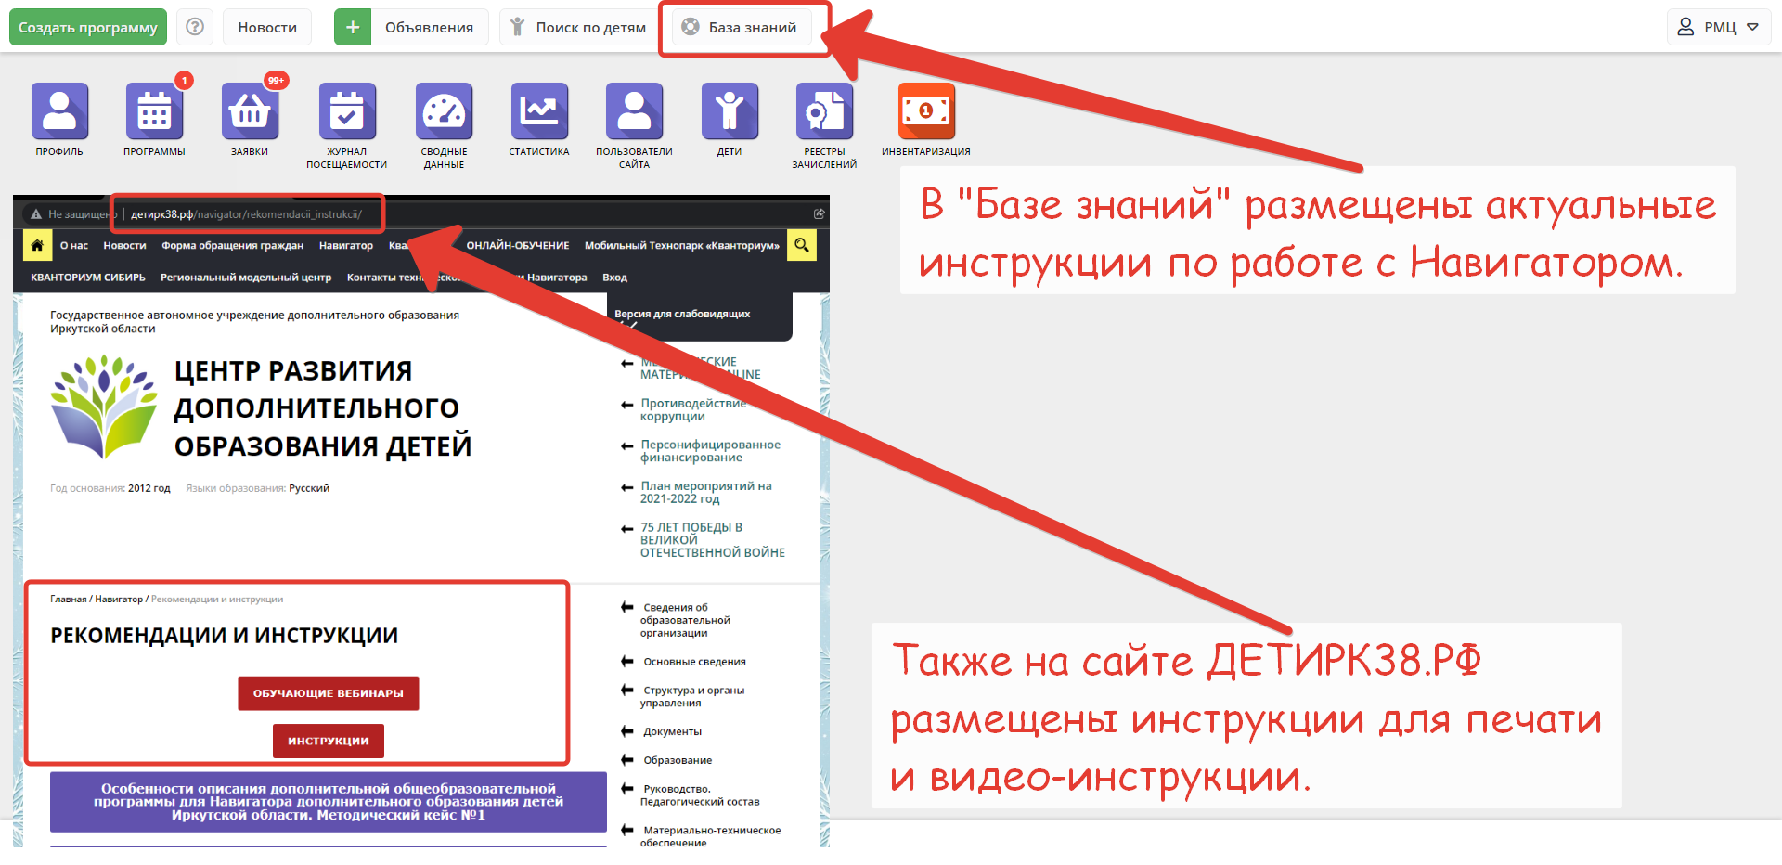
https://админка38.навигатор.дети
http://детирк38.рф/

Slide 21
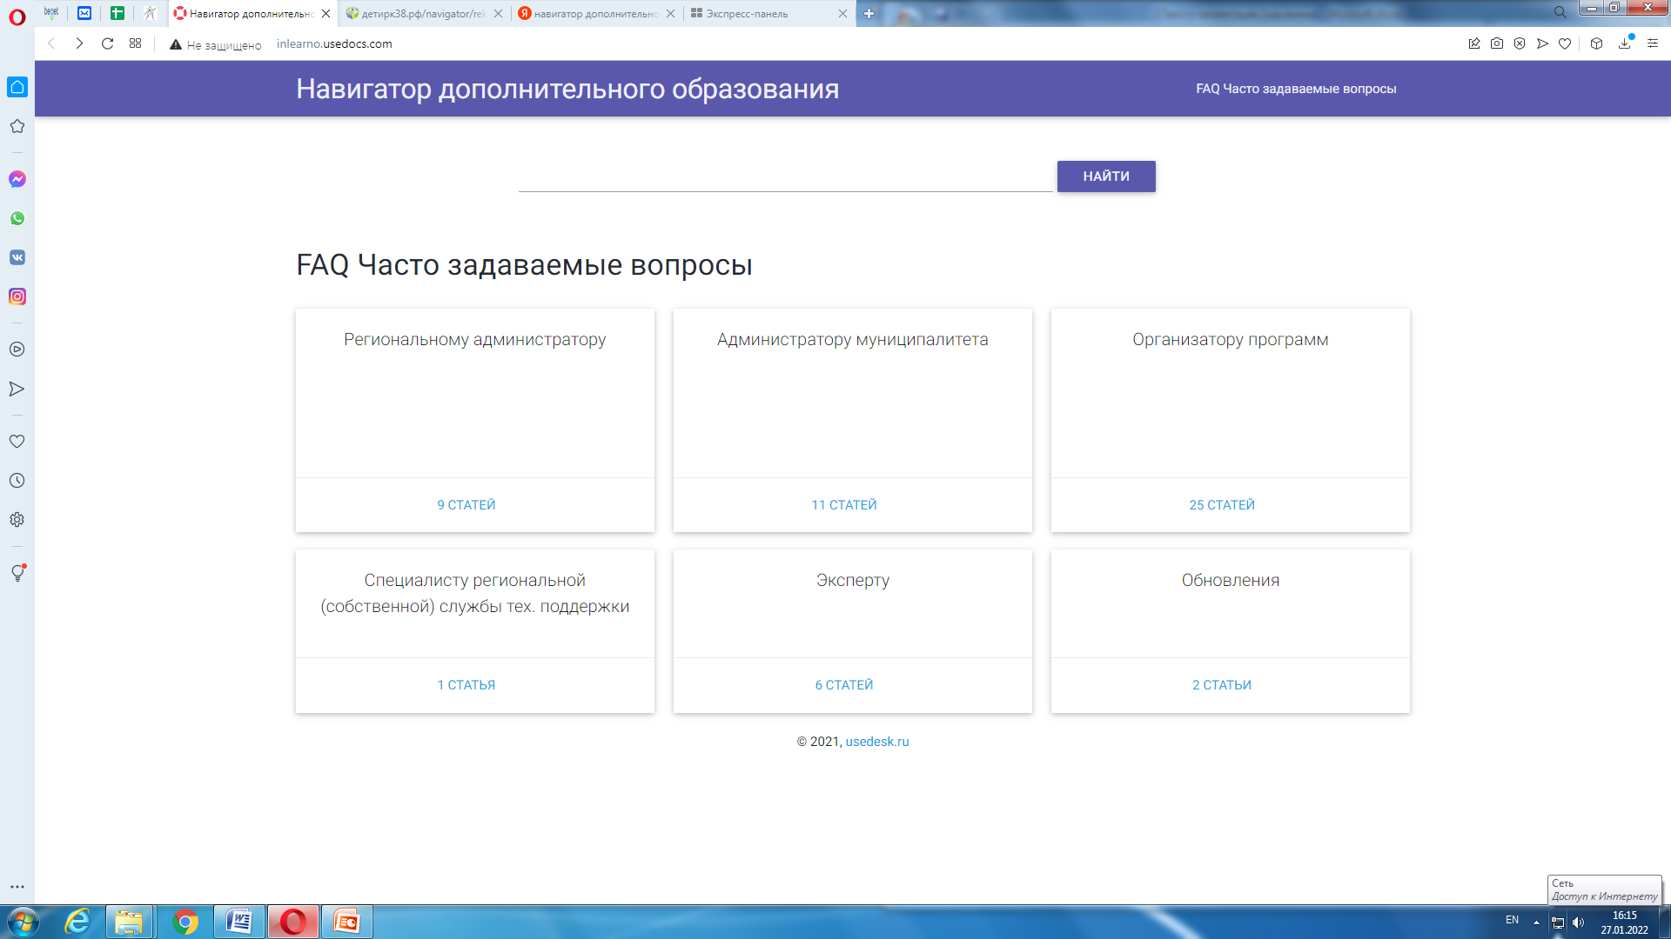
https://админка38.навигатор.дети (инструкции: Региональному администратору; Администратору муниципалитета; Организатору программ; Специалисту региональной службы тех.поддержки; Эксперту; Обновления )

Slide 22
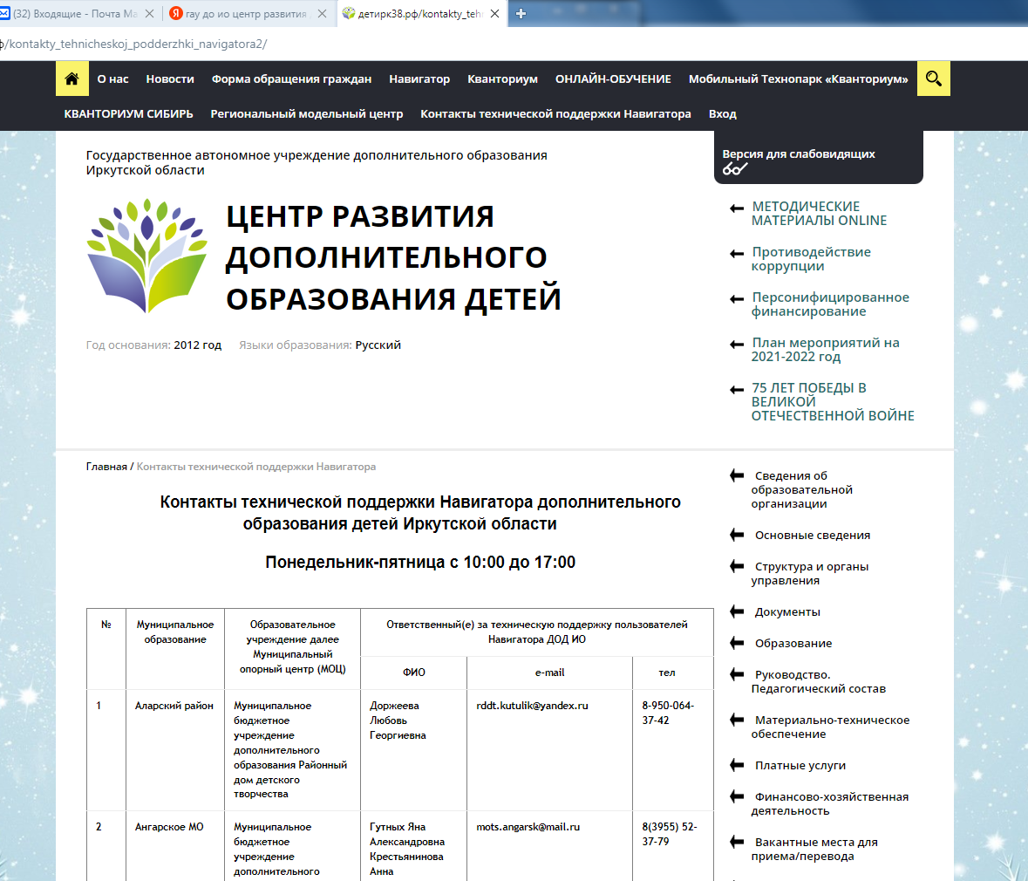

Slide 23

Региональный модельный центр
Контакты:
г. Иркутск,
ул. 1-я Красноказачья, д. 9
Сайт: http://детирк38.рф/
Тел.: 8 (3952) 500-448, доб.9
(Региональный модельный центр)
E-mail: rmc@detirk.ru
Тел. 8 (395)2 500-448, доб.5
(тех.поддержка)
E-mail: navigator.detirk@yandex.ru

